Slide 1
Концентрация, что поглощает
Измерение коэффициента светопроницаемости растворов различной концентрации

Slide 2
Концентрация, что поглощает
Измерение коэффициента светопроницаемости растворов различной концентрации
^{Цель}
Цель: найти связь между светопоглощением и светопроницаемостью в растворах различной концентрации, разработать гипотезу и проверить её с помощью колориметра Labidsc.

Slide 3
Концентрация, что поглощает
Измерение коэффициента светопроницаемости растворов различной концентрации
^{Введение и теория}
Цель: концентрация внимания учеников на теме урока путем повторения приобретенных ранее знаний посредством вопросов, мотивирующих на научно-исследовательскую деятельность. Ученикам преподносится основная концепция из теоретических основ.
^{Введение}
В повседневной жизни мы часто готовим и используем различные растворы. Каждый из них состоит из двух компонентов: растворенного вещества и растворителя (в основном, это вода), то есть вещества, в котором растворяется вещество. Обычный образец раствора – это подсоленная вода для варки пасты. Чем больше соли, тем выше концентрация раствора.
При выполнении научного исследования, особенно в химии, биологии или медицине, очень важно знать точную концентрацию раствора, с которым вы работаете. Существует несколько методов измерения этого показателя.

Slide 4
Концентрация, что поглощает
Измерение коэффициента светопроницаемости растворов различной концентрации
^{Введение и теория}
Назовите различные растворы, которые готовите в школе и дома.
При приготовлении чая как вы узнаете, что он уже готов? Опишите.
Проведите эксперимент с классом, чтобы ответить на следующий вопрос:
Как луч света, проходя сквозь раствор, помогает определить его концентрацию?

Slide 5
Концентрация, что поглощает
Измерение коэффициента светопроницаемости растворов различной концентрации
^{Введение и теория}
^{Теория}
Раствор – это гомогенная смесь двух или более веществ, которые находятся в единой концентрации. Чтобы определить концентрацию раствора, можно использовать закон Бэра-Ламберта. Данный закон гласит, что концентрация раствора прямо пропорциональна его светопоглощению.
Колориметр позволяет свету проходить сквозь емкость с раствором, который несколько поглощает проходящий луч света. Когда луч света (I0) определенной интенсивности и длины волны перпендикулярно входит в раствор слегка окрашенного химического соединения, часть света поглощается (Ia). Оставшаяся часть излучения (Ib) доходит до сенсора. Данное явление выражено следующим равенством:

Slide 6
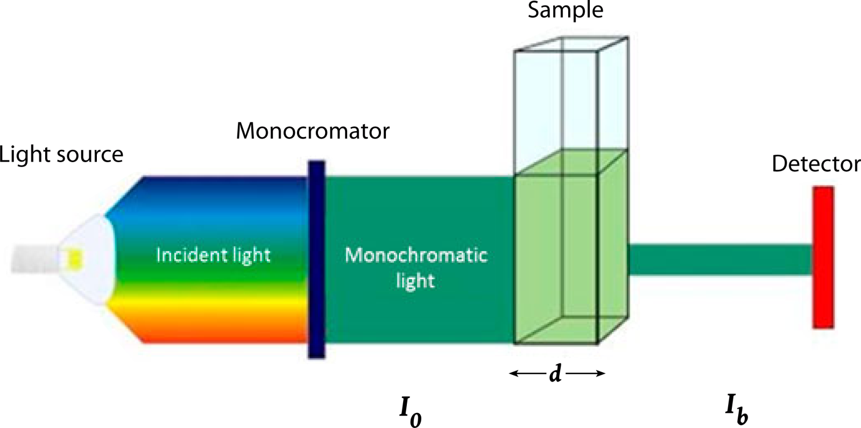
Концентрация, что поглощает
Измерение коэффициента светопроницаемости растворов различной концентрации
^{Введение и теория}
Поглощение света взаимосвязано с количеством молекул в растворе (то есть с концентрацией раствора).
кювета с жидкостью
монохроматор
источник света
детектор
монохромный свет
падающий свет

Slide 7
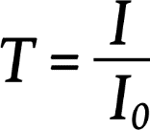
Концентрация, что поглощает
Измерение коэффициента светопроницаемости растворов различной концентрации
^{Введение и теория}
Закон Бэра-Ламберта определяет взаимосвязь между концентрацией раствора и количеством света, поглощенного раствором:
Где:
A = Светопглощение
= Молярное поглощ. [L mol⁻¹ cm⁻¹ ]
d = Длина пути света внутри емкости с раствором [cm]
C = Концентрация хим. соединения в растворе [mol L⁻¹ ]
Светопроницаемость – это отношение между количеством света , который доходит до сенсора, когда он проходит через раствор (I), и изначальным количеством света (I0). Отношение выражается равенством:

Slide 8
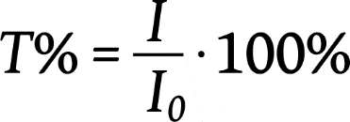
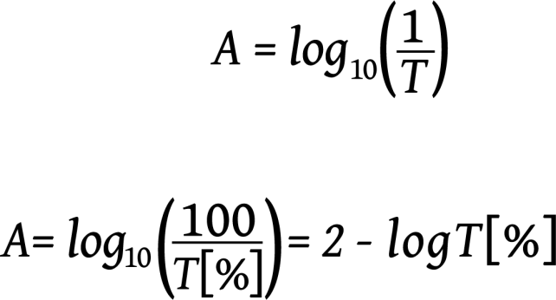
Концентрация, что поглощает
Измерение коэффициента светопроницаемости растворов различной концентрации
^{Введение и теория}
Где I0 – это интенсивность падающего луча света, I – это интенсивность света, выходящего из раствора. Светопроницаемость – это коэффициент света, прошедшего сквозь раствор. Таким образом, если проникает половина света, значит, у раствора светопроницаемость в 50%.
Отношение между светопроницаемостью (T) и светопоглощением (A) выражается равенством:

Slide 9
Концентрация, что поглощает
Измерение коэффициента светопроницаемости растворов различной концентрации
^{Введение и теория}
Теперь пора мотивировать учеников на выдвижение гипотезы, которая проверяется экспериментом.
Если перед нами растворы разной концентрации, как будет изменяться коэффициент светопроницаемости при измерении растворов от низкой до высокой концентрации? Почему?

Slide 10
Концентрация, что поглощает
Измерение коэффициента светопроницаемости растворов различной концентрации
^{Описание деятельности}
Ученики изучают взаимосвязь между светопроницаемостью, светопоглощением и концентрацией раствора, опираясь на закон Бэра-Ламберта. Ученики рассчитывают концентрацию раствора, используя математические инструменты для графического анализа.

Slide 11
Концентрация, что поглощает
Измерение коэффициента светопроницаемости растворов различной концентрации
^{Описание деятельности}
Приготовление растворов
Учитель готовит два раствора для учеников. Ученики определяют концентрацию растворов, проведя эксперименты.
Ниже приведены инструкции по приготовлению растворов:
Учитель даёт каждой группе по одному из растворов объемом 3 мл и задаёт рассчитать его концентрацию. В конце занятия ученики сравнивают результаты с теоретическим значением.
 | проба 1 | проба 2
кофе [гр] | 1 | 1
дистиллированная вода [мл] | 140 | 90
концентрация [гр./мл] | 0,0071 | 0,011

Slide 12
Концентрация, что поглощает
Измерение коэффициента светопроницаемости растворов различной концентрации
^{Описание деятельности}
Ученики читают график для расчета концентрации. Для лучшего понимания им понадобится знание линейного уравнения.
Y = mX + n
Где:
m = угловой коэффициент
X = координата «Х»
Y = координата «Y»
n = точка пересечения с осью «Y» (где прямая пересекает ось «Y»)
Ученики должны:
1. Рассчитать коэффициент светопроницаемости при помощи колориметра.
2. Разделить коэффициент светопроницаемости на 100 для получения светопроницаемости (Т) раствора.
3. Рассчитать светопоглощение (A) по следующей формуле: A = LOG10T.
4. Рассчитать X, решив линейное уравнение, подставив под «Y» значение светопоглощения.

Slide 13
Концентрация, что поглощает
Измерение коэффициента светопроницаемости растворов различной концентрации
^{Ресурсы и материалы}
Labdisc
Соединительный кабель USB
Ёмкость для колориметра
Дистиллированная вода
Мензурка на 100 мл
Быстрорастворимый кофе
Бумажное полотенце
4 пробирки
Промывная склянка
Палочка для размешивания
Весы

Slide 14
Концентрация, что поглощает
Измерение коэффициента светопроницаемости растворов различной концентрации
^{Использование Labdisc}
^{a. Конфигурация Labdisc}
Для сбора измерений при помощи сенсора необходимо установить Labdisc в следующем порядке действий:
Откройте ОС GlobiLab и включите Labdisc.
Нажмите на иконку Bluetooth в правом нижнем углу экрана GlobiLab. Выберите Labdisc, который вы сейчас используете. Когда ОС узнает Labdisc, иконка изменит цвет с серого на синий.
Если вы предпочитаете связь USB, выполните предыдущие инструкции, нажав на иконку USB. Цвет изменится, если Labdisc будет узнан.

Slide 15
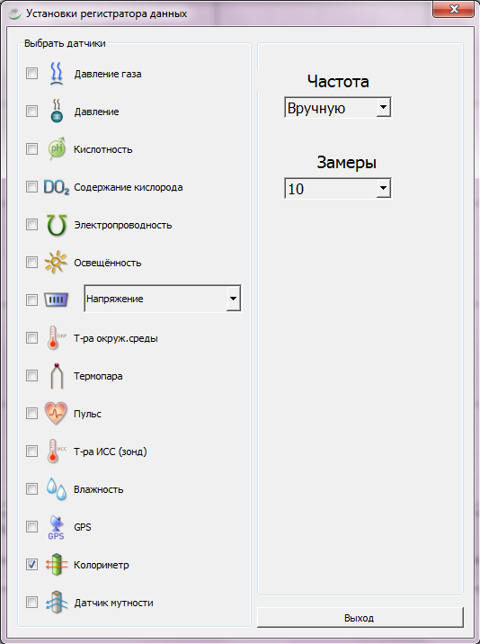
Концентрация, что поглощает
Измерение коэффициента светопроницаемости растворов различной концентрации
^{Использование Labdisc}
Нажмите на , чтобы сконфигурировать Labdisc.
Выберите колориметр в окне “Logger Setup”.
Введите “Manual” для частоты и кол-ва растворов.

Slide 16
Концентрация, что поглощает
Измерение коэффициента светопроницаемости растворов различной концентрации
^{Использование Labdisc}
По завершении конфигурации сенсора начинайте измерения, нажав на .
По завершении измерения остановите Labdisc, нажав на .

Slide 17
Концентрация, что поглощает
Измерение коэффициента светопроницаемости растворов различной концентрации
^{Эксперимент}
Следующие этапы объясняют, как проводить эксперимент:
Примечание: Перед началом записи настройте колориметр на растворитель, с которым будете проводить эксперимент. Данный этап необходим для минимизации ошибки измерения при эксперименте. Для настройки добавьте немного растворителя (в данном случае, дистиллированной воды), наполнив емкость на ¾ и разместив его в выходное отверстие. Затем нажмите и удерживайте кнопку колориметра, пока не услышите сигнал Labdisc. По завершении настройки уберите емкость из колориметра.
Отмечайте каждую пробирку номером раствора (от 1 до 6).
Влейте дистиллированную воду в пробирку 1.

Slide 18
Концентрация, что поглощает
Измерение коэффициента светопроницаемости растворов различной концентрации
^{Эксперимент}
Приготовьте растворы от 2-го по 6-й, как показано в таблице ниже, измеряя объем дистиллированной воды (растворителя) и добавляя по 1 гр. кофе (растворенного вещества) в каждую пробирку.
 | проба 2 | проба 3 | проба 4 | проба 5 | проба 6
кофе [гр] | 1 | 1 | 1 | 1 | 1
дистиллированная вода [мл] | 150 | 120 | 100 | 80 | 60
концентрация [гр./мл] | 0,0066 | 0,0083 | 0,0100 | 0,0125 | 0,0166
Палочкой для размешивания доведите кофе до полного растворения.
Измерьте светопроницаемость раствора. Чтобы читать данные, заполняйте емкость до ¾ раствором 1. ВСЕГДА держите емкость за верхний край, чтобы на стенках пробирки не оставались отпечатки пальцев.
Очистите и протрите емкость бумажными салфетками.

Slide 19
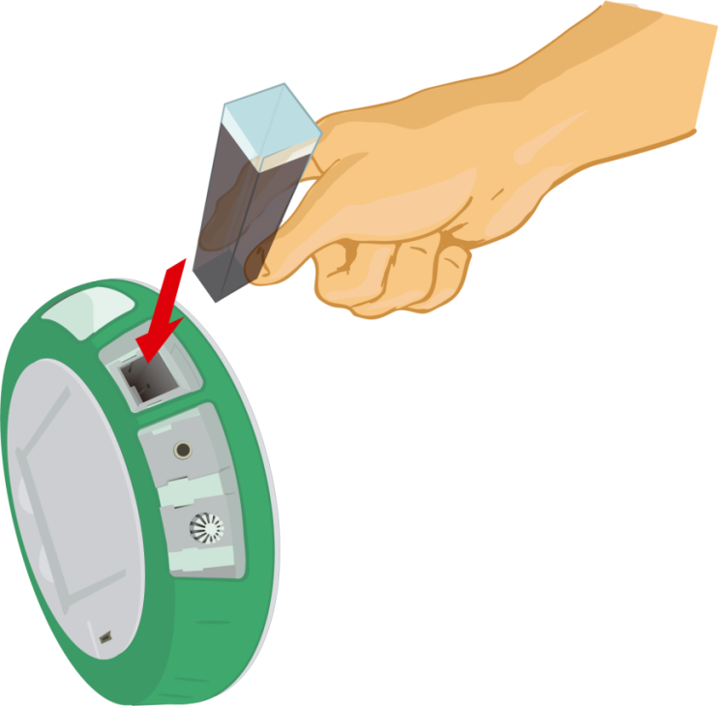
Концентрация, что поглощает
Измерение коэффициента светопроницаемости растворов различной концентрации
^{Эксперимент}
Разместите емкость в выходное отверстие колориметра.
Закройте емкость, придвинув край Labdisc и приступайте к измерениям.

Slide 20
Концентрация, что поглощает
Измерение коэффициента светопроницаемости растворов различной концентрации
^{Эксперимент}
Запишите процент светопроницаемости. Извлеките раствор из сенсора и очистите емкость с дистиллированной водой. Повторите те же этапы со следующими растворами.
Завершив измерения, остановите Labdisc.

Slide 21
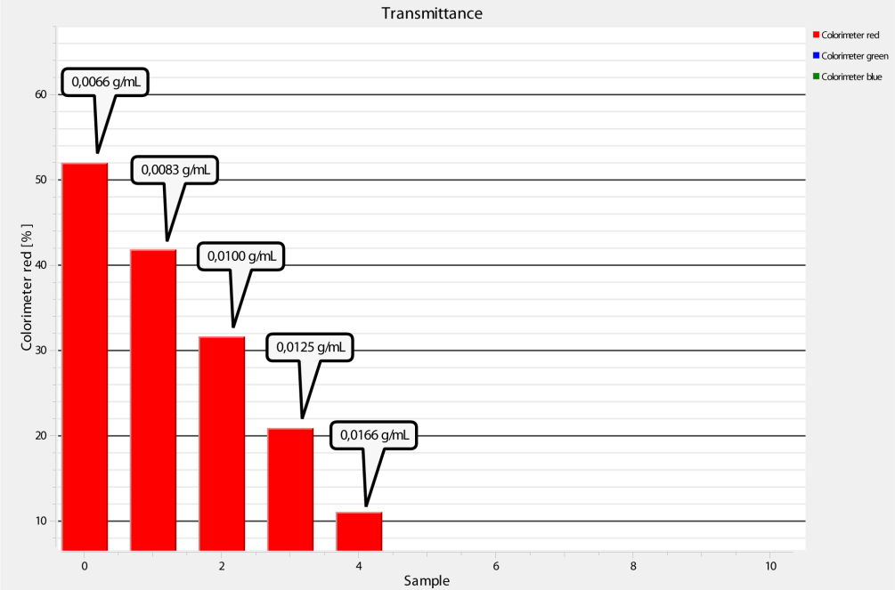
Концентрация, что поглощает
Измерение коэффициента светопроницаемости растворов различной концентрации
^{Эксперимент}
График, начерченный учениками, должен совпадать с графиком ниже. Нисходящий порядок коэффициентов также можно обнаружить в зеленом и синем колориметре
Коэффициент светопроницаемости как показатель концентрации:

Slide 22
Концентрация, что поглощает
Измерение коэффициента светопроницаемости растворов различной концентрации
^{Результаты и анализ}
Следующие этапы объясняют, как проанализировать результаты эксперимента
Экспортируйте данные в Excel, нажав на . Сохраните данные в компьютере.
Найдите коэффициенты светопроницаемости при освещении растворов лучами различных цветов (различной длины волны: красного, зеленого и синего цветов).

Slide 23
Концентрация, что поглощает
Измерение коэффициента светопроницаемости растворов различной концентрации
^{Результаты и анализ}
Соберите данные и рассчитайте светопроницаемость и светопоглощение, начиная с коэффициента светопроницаемости, обозначенного Labdisc. Данные необходимо упорядочить, как показано в таблице ниже:
Раствор – Концентрация [гр./мл] - % проницаемости красного – Проницаемость красного – Поглощение красного - % проницаемости зеленого – Проницаемость зеленого – Поглощение зеленого - % проницаемости синего – Проницаемость синего – Поглощение синего

Slide 24
Концентрация, что поглощает
Измерение коэффициента светопроницаемости растворов различной концентрации
^{Результаты и анализ}
Колонка «C» показывает коэффициент проницаемости красного, колонка « F» – коэффициент проницаемости зеленого, а колонка «I» - коэффициент проницаемости синего. Используйте формулу таблицы, чтобы рассчитать проницаемость (колонки «D», «G» и «J») и поглощение (колонки « E», «H» и «K») каждого раствора.
Найдите и сравните показатели светопроницаемости каждого раствора. Помните, что закон Бэра-Ламберта можно использовать для показателей светопоглощения от 0 до 1. Таким образом, выберите цвет, с которым вы получили максимальные результаты светопоглощения.
Начертите линейный график взаимосвязи светопоглощения и концентрации. Для начала обозначьте разброс точек, нажав на кнопку .
Определите диапазон данных. Выберите показатели концентрации для оси «Х» и показатели светопоглощения для оси «Y».
Добавьте регрессирующую линию в график, нажав правой кнопкой мыши на показатели и выбрав «Добавить линию». Выберите тип регрессирующей линии. Откройте список опций и выберите «Показать равенства на графике». Нажмите «ОК» для завершения.

Slide 25
Концентрация, что поглощает
Измерение коэффициента светопроницаемости растворов различной концентрации
^{Результаты и анализ}
Насколько результаты эксперимента соответствуют вашей изначальной гипотезе? Объясните.
Какой оказалась взаимосвязь между светопроницаемостью и концентрацией
раствора?
Какой оказалась взаимосвязь между светопоглощением и концентрацией раствора?

Slide 26
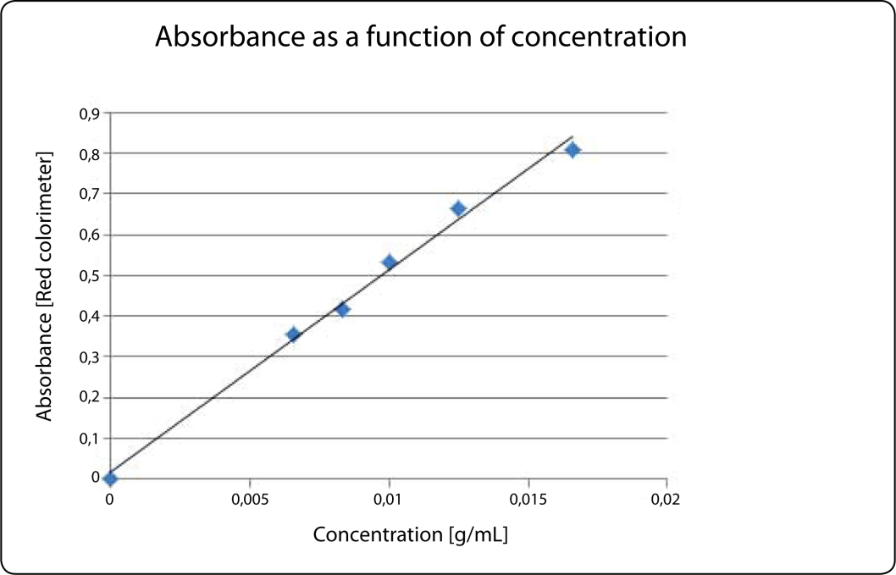
Концентрация как показатель светопоглощения
Концентрация, что поглощает
Измерение коэффициента светопроницаемости растворов различной концентрации
^{Результаты и анализ}
График, начерченный учениками, должен соответствовать графику ниже.
Концентрация как показатель светопоглощения
Поглощение [красный колориметр]
Концентрация [гр/мл]

Slide 27
Концентрация, что поглощает
Измерение коэффициента светопроницаемости растворов различной концентрации
^{Выводы}
Ниже приведены вопросы и ответы, которые помогут ученикам сделать выводы.
Взаимосвязь каких переменных выражает закон Бэра-Ламберта?
Ученики должны ответить, что закон Бэра-Ламберта выражает взаимосвязь светопоглощения и концентрации раствора.
Имея растворы различной концентрации, в каком диапазоне светопоглощения мы можем применять закон Бэра-Ламберта?
Ученики должны вспомнить теоретические знания и ответить, что закон Бэра-Ламберта действует только для показателей светопоглощения от 0 до 1.

Slide 28
Концентрация, что поглощает
Измерение коэффициента светопроницаемости растворов различной концентрации
^{Выводы}
Допустим, график Excel взаимосвязи светопоглощения и концентрации – прямая линия. Какова взаимосвязь между выражением и переменными, обозначенными в законе Бэра-Ламберта?
Ученики должны понимать график, где ось «Y» обозначает светопоглощение, а ось «Х» – концентрацию. Таким образом, мы можем понимать уравнение графика как следующее выражение:
Светопоглощение = m * Концентрация + n
При наличии раствора неизвестной концентрации насколько может оказаться
полезным закон Бэра-Ламберта?
Ученики должны указать, что можно узнать концентрацию раствора, измерив его
светопоглощение и применив закон Бэра-Ламберта для сравнения светопоглощения данного раствора со светопоглощением раствора, чья концентрация известна.

Slide 29
Концентрация, что поглощает
Измерение коэффициента светопроницаемости растворов различной концентрации
^{Дальнейшее применение знаний}
Цель данного раздела заключается в мотивации учеников расширять полученные знания, применяя их в различных ситуациях. Более того, предполагается, что ученики будут самостоятельно предоставлять возможные объяснения экспериментально обнаруженным явлениям.
Вопросы:
Допустим, у вас есть раствор кофе неизвестной концентрации, которую вы хотите рассчитать, опираясь на закон Бэра-Ламберта. Однако показатель светопоглощения вашего раствора больше единицы. Как вы сможете рассчитать концентрацию в таком случае?
Ученики должны ответить, что им придется уменьшить показатель светопоглощения для использования закона Бэра-Ламберта, разбавив изначальный раствор для получения показателя светопоглощения от 0 до 1. Теперь они смогут рассчитать концентрацию разбавленного раствора, а затем и изначального.

Slide 30
Концентрация, что поглощает
Измерение коэффициента светопроницаемости растворов различной концентрации
^{Дальнейшее применение знаний}
Какой была концентрация раствора, приготовленного учителем?
Ученики должны использовать знания, полученные на уроке, рассчитать концентрацию раствора и получить приблизительно 0,0071 [гр/мл] или 0.011 [гр/мл], в зависимости от рабочего раствора.

